Slide 1
Elektriciteit

Slide 2
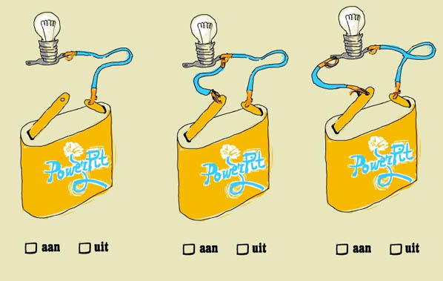
Stroomkringen
Elektrische stroom: Deeltjes die energie met zich meenemen van een bron naar een verbruiker.
De deeltjes moeten rond kunnen gaan in een Stroomkring; een stroomkring moet gesloten zijn voordat de deeltjes kunnen stromen.

Slide 3
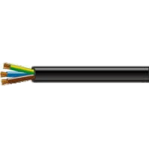
Geleiders & isolatoren
Isolator: Stof waar elektrische stroom (deeltjes) moeilijk doorheen gaat.
Geleider: Stof waar elektrische stroom (deeltjes) makkelijk doorheen gaat.
Kunststof bescherming (isolator)
Koperen stroomdraad (geleider)

Slide 4
Weerstand
Hoe groter de Weerstand van een materiaal, hoe moeilijker de stroom er doorheen kan.
Kunststof bescherming (grote weerstand)
Koperen stroomdraad (kleine weerstand)
* weerstand is een stofeigenschap

Slide 5
Componenten stroomkring
spanningsbron
schakelaar
lampje
stroommeter
draadjes
+
-
A

Slide 6
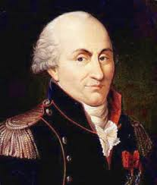
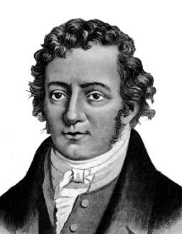
Coulomb en Ampère
Charles-Augustin de Coulomb
Eén Coulomb (1 C) ≈
6,24 · 10¹⁸ elektronen.
André-Marie Ampère
Eén Ampère (1 A) = 1 C/s, ofwel 6,24 · 10¹⁸ elektronen per seconde

Slide 7
Stroomsterkte
Eenheid: ampère (A)
(1 A = 1 C/s)
Symbool: I
$$I=\frac{Q}{t}$$
De hoeveelheid lading (elektronen) die per seconde een punt passeert.

Slide 8
Ampèremeter
= stroommeter/ampèremeter
Een stroommeter wordt in serie gezet met de component waarvan je de stroomsterkte wilt meten.
De ampèremeter “telt” het aantal deeltjes dat per seconde langskomt
A
A

Slide 9
Test je inzicht (1)
Vraag: De stroomsterkte die gemeten wordt, is de stroomsterkte van welk lampje?
+
-
A
A
B
Antwoord: Door zowel A als B, want de deeltjes stromen overal langs. De stroomsterkte is overal in de schakeling gelijk.

Slide 10
Test je inzicht (2)
Vraag: Lampje A ontvangt 0,10 A. Hoeveel mA ontvangt lampje B?
+
-
A
B
Antwoord: Lampje B ontvangt ook 0,10 A. Dat is 1,0∙10² mA.

Slide 11
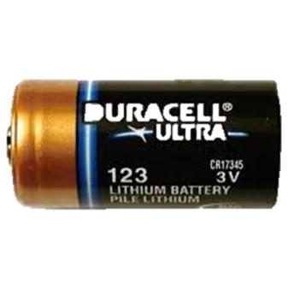
Spanningsbronnen
Een spanningsbron heeft twee functies:
De spanningsbron zorgt dat een stroom gaat lopen.
De spanningsbron geeft energie mee aan de elektronen in een elektrische stroom.
Voorbeelden spanningsbronnen:
Batterij/accu (chemisch)
Dynamo/generator (beweging)
Zonnecel

Slide 12
Spanning
Eenheid: Volt (V)
(1 V = 1 J/C)
Symbool: U
$$P=U∙I$$
De hoeveelheid energie die één Coulomb krijgt/afgeeft.

Slide 13
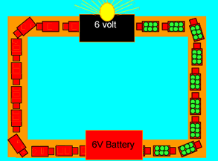
Spanning
Het lampje zet elektrische energie om naar lichtenergie.
De spanningsbron geeft Energie mee aan de elektronen.
Hoe hoger de spanning, hoe meer energie wordt meegegeven.

Slide 14
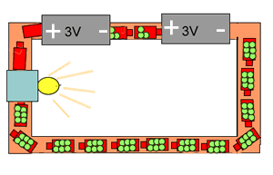
Spanningsbronnen in serie
Batterij 1 geeft energie mee
Batterij 2 geeft energie mee
Schakelaar
Lamp
Batterij 2
Batterij 1
Totale spanning = 3 + 3 = 6 V
De batterijen staan in Serie (achter elkaar) geschakeld

Slide 15
Voltmeter
= spanningsmeter/voltmeter
Een spanningsmeter wordt parallel gezet aan de component waarover je de spanning wilt meten.
De voltmeter meet op twee punten hoeveel energie de deeltjes met zich meedragen, en vergelijkt het verschil in de voor- en na situatie.
V
V

Slide 16
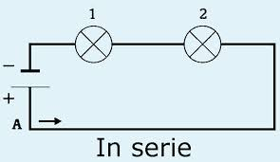
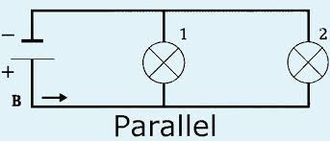
Serie- en parallelschakelingen
Eén route
Meerdere routes

Slide 17
Serieschakelingen
+
-
2
conclusie:
ampèremeter geeft 2 A aan
linker voltmeter geeft 2 V aan
rechter voltmeter geeft 4 V aan
6
0
2
6
0
A
V
V

Slide 18
parallelschakeling
+
-
4
4
0
0
4
0
conclusie:
linker ampèremeter geeft 1 A aan
rechter ampèremeter geeft 3 A aan
voltmeter geeft 4 V aan
A
A
V

Slide 19
Test je inzicht
Door welk lampje is de stroomsterkte het grootste?
+
-
Hier wordt de stroomsterkte NIET verdeeld
Hier wordt de stroomsterkte verdeeld
Klik hier voor het antwoord

Slide 20
Serie- en parallelschakelingen
Je hebt drie identieke lampjes. Over welk lampje is de spanning het grootste?
+
-
Hier wordt de spanning verdeeld
Hier wordt de spanning NIET verdeeld
Klik hier voor het antwoord

Slide 21
Stroomsterkte, spanning en vermogen
Stroomsterkte zegt iets over het aantal deeltjes dat per seconde langskomt.
Spanning zegt iets over de energie die de deeltjes meenemen (bij de spanningsbron) of afgeven (aan een apparaat).
Vermogen is hoeveel energie per seconde omgezet wordt.

Slide 22
Vermogen
Eenheid: Watt (W)
(1 W = 1 J/s)
Symbool: P
$$P=U·I$$
De hoeveelheid energie die per seconde wordt omgezet.

Slide 23
Vermogen in parallelschakeling
+
Vermogen bovenste lampje:
I = 1,0 A
U = 4,0 V
$$P=UI=4,0∙1,0≈4,0 W$$
Vermogen onderste lampje:
I = 2,0 A
U = 4,0 V
$$P=UI=4,0∙2,0≈8,0 W$$
-
0
4
0
0
4
4
A
A
V

Slide 24
Vermogen bepalen
Geg: I = 100 mA = 0,100 A
U = 1,0 V
Gevr: P = ?
Opl: P = U ∙ I =
0,100 ∙ 1,0 =
0,10 W
Stel dat alle lampjes hetzelfde zijn, dan krijgen ze in deze situatie evenveel energie per seconde.
In totaal krijgen de lampjes dan:
3 x 0,10 = 0,30 W
Het vermogen van de spanningsbron is dus 0,30 W.
Stel dat je wilt weten hoeveel energie het linker lampje omzet per seconde, hoe doe je dat?
Dan moet je het vermogen weten, dus ook de spanning en de stroomsterkte.
+
-
A
VB: I = 100 mA
V
VB: U = 1,0 V

Slide 25
Oefenen met vermogen
Stel dat een kacheltje op elektriciteit aangesloten wordt op het stopcontact. Er blijkt een stroom te lopen van 13 A.
Bereken het vermogen van het kacheltje.
Geg: I = 13 A
U = 230 V (stopcontact)
Gevr: P = ?
Opl: P = U ∙ I = 230 ∙ 13 = 2990 W
= 3,0 ∙10³ W = 3,0 kW
Klik hier voor het antwoord

Slide 26
Energie
Symbool: E
Eenheid: Joule (J)
$$E=P·t$$
De mogelijkheid om ‘iets’ te veranderen

Slide 27
Eenheden van energie
De eenheden, die gebruikt kunnen worden voor energie, zijn:
joule J
kilowattuur kWh
Let op: niet de kilowatt (kW)
: 3,6∙10⁶
joule
kilowattuur
x 3,6∙10⁶

